Slide 1





<
>
Empreendedorismo
Baixe este projeto em Java no Github.
1
PARTE
Definições de Empreendedorismo.
Diferenças entre o empreendedor e o intraempreendedor.
Descrevendo as características do perfil do empreendedor.
<
>

Slide 2

<
>
Empreendedorismo
Definições de empreendedorismo.
Diferenças entre o empreendedor e o intraempreendedor.
Descrevendo as características do perfil
do empreendedor.
<
>

Slide 3


<
>
Empreendedorismo
Autores
Mariana Carvalho Henrique
Cleilson Henrique de Araujo

Slide 4
<
>
Empreendedorismo
Prefácio
A informação e a sobrevivência
O aprendizado atual está como sempre foi: manipulado, desde sua criação.
Desde o tempo dos homens e mulheres das cavernas a informação é sobrevivência. Quando o ser humano passou da fase de utilizar a informação para apenas sobreviver, ele começou a utilizá-la como meio de controle e repressão a sua própria tribo/sociedade/meio em que vive/natureza.
Desde então temos tribos contra tribos, civilizações contra civilizações, impérios contra impérios...
Sendo que o que determina o vencedor desde o tempo das cavernas até hoje é a informação.
Quando o ser humano começou a utilizar a primeira grande informação que foi a utilização do fogo, a natureza e as outras tribos atacadas não tinham chance alguma e foram derrotadas.
Quando o ser humano começou a utilizar armas primitivas do tempo da pedra lascada de fabricação humana, as outras tribos atacadas não tinham chance alguma e foram derrotadas.
Quando o ser humano começou a utilizar armas, utilizando o minério de ferro entre outros, posteriormente manipulando-os até se chegar as espadas lanças..., as outras tribos atacadas não tinham chance alguma e foram derrotadas.
Quando o império chinês criou e utilizou a pólvora e o seu uso em combates/guerras se espalhou as sociedades que utilizavam apenas espadas lanças... foram derrotadas. E chegamos a criação da bomba atômica e nuclear, como saber se o aprendizado é manipulado?
Tente você(uma sociedade/grupo/indivíduo) criar uma bomba atômica ou nuclear.
Nas nossas aulas, não vou lhe ensinar a criar uma bomba atômica ou nuclear. Irei repassar as informações acumuladas das gerações anteriores para a sobrevivência das futuras gerações.
Conforme o nosso histórico, a geração ou gerações que irão sobreviver serão as que mais bem utilizarem a informação.

Slide 5



Livro/Vídeo
<
>
Informações complementares
Links das vídeo aulas online:
www.youtube.com/c/JMarySystems/playlists?view_as=subscriber
Dos conteúdos deste livro na web:
http://www.jmarysystems.com.br/Leitura_e_Aprendizagem/Leitura_e_Aprendizagem.html
Das perguntas e respostas deste livro na web:
http://www.jmarysystems.com.br/Perguntas_e_Respostas/Perguntas_e_Respostas.html
Do programa em Java e outros projetos que além do conteúdo do livro, tem uma bateria de exercícios que complementam a totalidade da aprendizagem:
https://github.com/jmarysystems?tab=repositories
Visite-nos na web:
http://www.jmarysystems.com.br
jmarysystems@mail.com

Slide 6
<
>
Empreendedorismo
Índice
Unidade 1
Definições de empreendedorismo..................................... | 011
Origens do Pensamento empreendedor............................ | 019
Tipos de empreendedorismo............................................. | 021
Diferenças entre o empreendedor e o intraempreendedor............................................................ | 028
Vantagens e desvantagens................................................. | 038
Descrevendo as características do perfil do empreendedor.................................................................... | 039
Diferenças e similaridades entre o empreendedor e o executivo não empreendedor............................................. | 044
É possível aprender a ser empreendedor........................... | 052
Resumo............................................................................... | 054
Exercícios............................................................................ | 059

Slide 7














<
>
Empreendedorismo
Símbolos utilizados
Neste conteúdo
Para início de conversa
Orientação da disciplina
Fique atento
Indicação de livro
Palavras do professor
Veja o vídeo!
Subcategoria
Assunto
Exemplo(s)
Fica a dica
Categoria
Subcategoria
Exercício(s)

Slide 8

<
>
Empreendedorismo
Referências Bibliográficas
Indicação de livro
Título: Empreendedorismo
Autor: Robert D. Hisrich
Data: 20/02/2014
Tipo: Livro impresso
https://www.amazon.com.br/Empreendedorismo-Robert-D-Hisrich/dp/8580553326

Slide 9
<
>
Empreendedorismo
Construção do conhecimento
Introdução
Para início de conversa
Vamos começar a construção do conhecimento neste oceano de letras, sílabas, palavras, frases e versos que bem estruturados produzem e transmitem conhecimento.
Para aprender, uma boa leitura ou várias até fixar o que foi lido é o primeiro passo no mundo do conhecimento. O segundo passo é a resolução dos exercícios escritos à mão e no mesmo dia estudado.
Orientação da disciplina
Nesta disciplina ou qualquer outra, você precisa absorver o que estuda.
Por isso após você estudar todo ou parte do conteúdo desta disciplina, resolva os exercícios ou crie alguns você mesmo com suas anotações.
Lembrando que o estudo é feito após assistir a aula, assistir a aula não é estudar.
Todo conteúdo após estudado é necessário ser feito a resolução dos exercícios para poder fixar o conhecimento.
No entanto os exercícios tem de serem escritos e resolvidos no caderno à mão, após o estudo do conteúdo e no mesmo dia.
Caso se interesse mais sobre estas táticas condicionadas a nós seres humanos criadas, desenvolvidas e aperfeiçoadas durante décadas, assista a palestra do gênio e super.:
Prof Pierluigi Piazzi
Link: https://www.youtube.com/watch?v=BoMmj_Xt-pk

Slide 10
<
>
Empreendedorismo
Construção do conhecimento
Introdução
Fique atento
Não se esqueça que em cada unidade você encontrará um vídeo que deverá ser assistido no momento indicado.
Este vídeo irá complementar este conteúdo a fim de ampliar, ainda mais, o seu conhecimento acerca do tema tratado em cada unidade.
Ao final de cada unidade você deverá realizar as atividades.
Fica a dica
Uma pequena observação que quero deixar para você é:
caso não tenha visto por completo a Unidade anterior, é importante que você retorne e estude totalmente essa unidade.
A nossas disciplinas são construídas em cima de uma sequência lógica de assuntos.
Todos eles têm como objetivo desenvolver o seu raciocínio lógico.
Isto significa que se você avançar de unidade sem concluí-la, pode ter seu desenvolvimento comprometido.

Slide 11
<
>
Empreendedorismo
Definições de empreendedorismo
O que é empreender? Poderíamos ficar horas e horas tentando achar uma única definição para esse termo.
Entretanto, o verbo agir é o que melhor define seu significado.
Quando falamos de empreendedorismo, muitos verbos podem surgir, tais como sonhar, realizar, fazer algo novo, desenvolver, revolucionar, executar, criar, dentre outros.
Todavia, a ação é o que concretiza qualquer um desses verbos ou desejos.
Nesse sentido, empreender pode ser entendido como tirar uma ideia do papel e colocar as “mãos na massa” para executá-la.
O empreendedor é aquele que transforma seus sonhos em realidade e que não desiste de seus projetos.
"Empreendedores são indivíduos que apresentam características e competências para idealizar, sonhar, ousar, criar e conduzir um negócio com sustentabilidade, perenidade e lucratividade.
É um indivíduo que munido de uma forma extraordinária que surge do seu interior, transforma pensamentos em ação e sonhos em realidade.
E não desperdiça oportunidades." Fonte: DINIZ, sd.
Definições de empreendedorismo

Slide 12
<
>
Empreendedorismo
Definições de empreendedorismo
Outro estudioso da área, José Dornelas, em seu livro Empreendedorismo: transformando ideias em negócios, escrito em 2016, afirma que o empreendedorismo está relacionado com a criação de um novo negócio que envolve pessoas, processos e transforma ideias em oportunidades.
No passado, o empreendedor já foi visto como um grande influenciador da economia, introduzindo novos produtos e serviços no mercado e, consequentemente, criando novas formas de empresas, bem como oportunidades em momentos difíceis.
O empreendedor é uma pessoa dinâmica, que sonha e realiza, tem um espírito revolucionário e ansiedade por colocar novas ideias em prática. Além disso, ele não tem medo de correr riscos e ir atrás de seus sonhos, pois tem, em sua essência, a criatividade e a usa para criar novas coisas.
É claro que também não podemos empreender de qualquer jeito, sem direção, ou seja, precisamos de um norte, de planejamento e necessitamos saber como as coisas devem ser feitas para que alcancemos o sucesso.
É importante lembrar também que os empreendedores nem sempre vencem na primeira tentativa. Desse modo, errar, acertar e, principalmente, não desistir fazem parte do aprendizado do empreendedor.
Além disso, o empreendedor tem muitas responsabilidades, sendo que, se dedicar e investir na criação de novos negócios é uma delas. Gerar trabalhos, empregos e fazer a diferença são outras responsabilidades de igual importância.
Definições de empreendedorismo

Slide 13
<
>
Empreendedorismo
Definições de empreendedorismo
O termo empreendedor vem da palavra francesa entrepreneur e significa aquele que assume riscos e faz algo novo.
Muitos acreditam que não conseguem empreender por acharem que esse perfil corajoso e cheio de audácia é algo inato, ou seja, a pessoa nasce empreendedora.
Não é totalmente errado pensar desta forma, porém Dolabela, citado pelo Doutor Janguiê Diniz, em um de seus cursos sobre empreendedorismo, defende que todos nascemos empreendedores.
De certa forma, essa afirmação pode ser consoladora.
De acordo com o autor, nascemos todos empreendedores, mas uns têm mais habilidades do que outros devido aos estímulos recebidos do ambiente em que crescemos, ou seja, da escola, da comunidade, dos relacionamentos e, principalmente, da família.
Sendo assim, podemos aprender a desenvolver tais características se formos mais estimulados ou buscarmos esse desenvolvimento.
O empreendedorismo é o resultado da ação do empreendedor. Em outras palavras, é aquilo colocado em prática que gera lucros e riquezas para a empresa e o país.
A prática ficou conhecida em 1950 pelo economista francês Joseph Schumpeter, que classificava empreendedores como pessoas de sucesso por meio da criatividade e inovação.
Seguindo a mesma linha de raciocínio, Diniz, conceitua empreendedorismo como um dos principais fatores que desenvolvem economicamente uma nação.
Definições de empreendedorismo

Slide 14
<
>
Empreendedorismo
Definições de empreendedorismo
Ainda, o professor defende que o empreendedor é estimulado pela família.
Dessa forma, se você nasceu em uma família de empreendedores, você terá maior propensão de se tornar um empreendedor, ou seja, se temos algum exemplo de empreendedorismo na família, é bem provável que possamos desenvolver a ideia de empreender.
Se não temos nenhum exemplo, a tendência é buscarmos por empregos que nos deem mais estabilidade, como empregos de carteira assinada e concursos públicos.
Consideramos, assim, que o empreendedorismo é uma questão cultural, ou seja, é uma cultura passada de pai para filho.
Portanto, se o pensamento do pai for negativo em relação ao processo de empreender, vendo a atividade como capitalista, nociva e gananciosa, os filhos terão a mesma imagem do empreendedorismo.
E, por acharem que isto não é legal, não acharão importante empreender e irão buscar outras opções de trabalho.
Há autores que defendem que todos podem empreender, pois se trata de uma habilidade que pode ser desenvolvida, e não um traço de personalidade.
Nesse sentido, pode-se usar como ferramenta de desenvolvimento a busca de conceitos e teorias, e não apenas se prevalecer da própria intuição e imaginação.
Para o Doutor Janguiê Diniz, é de extrema importância que o empreendedor, além de ter um sonho, busque condições para empreender, ou seja, adquira habilidades e competências básicas para se tornar um bom empreendedor.
Definições de empreendedorismo

Slide 15
<
>
Empreendedorismo
Definições de empreendedorismo
Essas primeiras definições nos levam a refletir que o empreendedorismo é:
Conceitos que geram um sonho que pode trazer lucratividade e benefícios, tanto para o realizador quanto para as pessoas envolvidas e atingidas por essa realização.
Conhecimentos que geram um sonho que pode trazer lucratividade e benefícios, tanto para o realizador quanto para as pessoas envolvidas e atingidas por essa realização.
Habilidades que geram um sonho que pode trazer lucratividade e benefícios, tanto para o realizador quanto para as pessoas envolvidas e atingidas por essa realização.
Emoções que geram um sonho que pode trazer lucratividade e benefícios, tanto para o realizador quanto para as pessoas envolvidas e atingidas por essa realização.
Sentimentos que geram um sonho que pode trazer lucratividade e benefícios, tanto para o realizador quanto para as pessoas envolvidas e atingidas por essa realização.
Além disso, o professor fala da iluminação divina, que não diz respeito a uma religião específica, mas sim à ligação com Deus, com o ético, o moral e o correto. Quando você faz as coisas certas, tudo começa a correr bem. Diante de tudo isso, surge uma pergunta: empreender é uma ciência, um dom ou uma arte?
Para Doutor Janguiê Diniz, empreender é desenvolver o dom interior que se transforma na arte de criar, fazer e acontecer com ousadia, determinação, coragem, motivação e criatividade. Com a prática, o dom é desenvolvido e, assim, se transforma em arte.
Definições de empreendedorismo

Slide 16

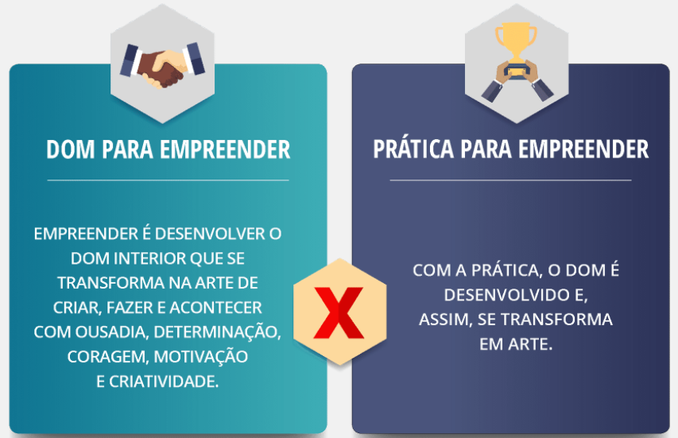
<
>
Empreendedorismo
Definições de empreendedorismo
Dessa forma, precisamos empreender em nossas vidas antes de
empreendermos nos negócios, ou seja, é preciso olhar primeiro o
que estamos fazendo, como administramos nossas finanças
pessoais, nossos relacionamentos, nossa vida profissional, ter
organização e planejamento antes de se aventurar no mundo dos
negócios.
Exemplo
Definições de empreendedorismo

Slide 17
<
>
Empreendedorismo
Definições de empreendedorismo
O estudioso Chiavenato, em seu livro Empreendedorismo, dando asas ao espírito empreendedor, publicado em 2008, nos mostra que o empreendedor faz coisas, tem sensibilidades diversas e consegue transformar ideias em realidade.
Na verdade, o empreendedor é a pessoa que consegue fazer as coisas acontecerem, pois é dotado de sensibilidade para os negócios, tino financeiro e capacidade de identificar oportunidades.
Com esse arsenal, transforma ideias em realidade para benefício próprio e para o benefício da comunidade.
Por ter criatividade e um alto nível de energia, o empreendedor demonstra imaginação, perseverança, aspectos que, combinados adequadamente, o habilitam a transformar uma ideia simples e mal estruturada em algo concreto e bem-sucedido no mercado (p. 7).
Ao buscarmos desenvolver estas habilidades com dedicação e força de vontade, poderemos empreender em algo que acreditamos.
Sendo assim, é importante que o empreendedor possa responder algumas questões que darão o direcionamento ao seu projeto e suas ações.
Definições de empreendedorismo

Slide 18
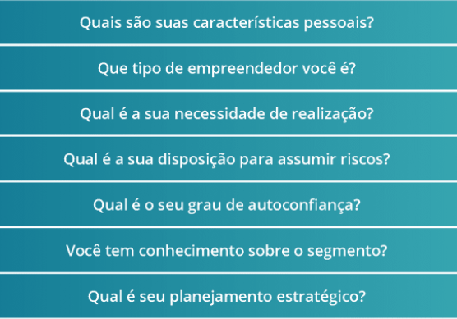
<
>
Empreendedorismo
Definições de empreendedorismo
Na imagem abaixo, é possível ver algumas dessas questões.
Perguntas fundamentais para quem deseja empreender. Fonte: CHIAVENATO, 2008, p.13. (Adaptado).
A diferença do não empreendedor, nestes casos, é que ele não age, ou seja, só sonha e não tira seus sonhos do papel, não tem atitude. Muitas vezes, esse comportamento é caracterizado pelo medo.
O medo é um sentimento muito importante em nossas vidas, pois nos dá um senso de responsabilidade quanto àquilo que fazemos. Entretanto, não podemos deixar que esse sentimento nos domine, pois não conseguiremos fazer nada o que queremos, ou seja, iremos idealizar muito mais do que realizar.
Definições de empreendedorismo

Slide 19
<
>
Empreendedorismo
Definições de empreendedorismo
O estudioso Chiavenato, em sua obra Empreendedorismo, dando asas ao espírito empreendedor, publicada em 2008, afirma que “O empreendedorismo tem sua origem na reflexão de pensadores econômicos dos séculos XVIII e XIX, conhecidos como defensores do laissez-faire ou liberalismo econômico” (página 5).
Esse princípio defendia que as forças livres de mercado e da concorrência influenciavam a economia da região. E o empreendedorismo, ao trazer novos negócios, era visto como um grande impulsionador da economia.
Não só o Liberalismo estudou o empreendedorismo, mas também outras ciências, como a Sociologia, a Psicologia, a Antropologia, as Escolas dos economistas behavioristas e dos precursores da teoria de Traços da Personalidade.
O sociólogo Max Weber buscou analisar a economia e o empreendedorismo e desenvolveu a Teoria do Carisma. Essa teoria identificava um perfil especial de ser humano, que tinha seguidores exclusivamente pela sua personalidade extraordinária. Para Max, esse perfil apenas teria funcionado como um promotor de mudanças nos estágios iniciais da humanidade.
Em sua obra A ética protestante e o espírito do capitalismo, republicada em 1967, Weber traz duas visões sobre o empreendedor: a primeira com o foco no desenvolvimento do empreendedorismo depois da Reforma Protestante e a segunda enfatiza como a orientação da religião ajudou no desenvolvimento de uma atitude clara e positiva sobre ganhar dinheiro e o trabalho, dando ênfase para o assunto.
Origens do Pensamento empreendedor

Slide 20
<
>
Empreendedorismo
Definições de empreendedorismo
A psicologia realizou vários estudos sobre o perfil do empreendedorismo.
Alguns dos estudiosos da época foram David McClelland, com a tese central sobre o empreendimento. Everett E. Hagen defendia que o empreendedor se formava a partir das necessidades dos locais onde crescem e vivem enquanto minorias na sociedade.
Todavia, entende-se que até hoje muitos estudiosos trabalham o tema de empreendedorismo, contribuindo para o conhecimento e interpretação do tema.
Origens do Pensamento empreendedor

Slide 21

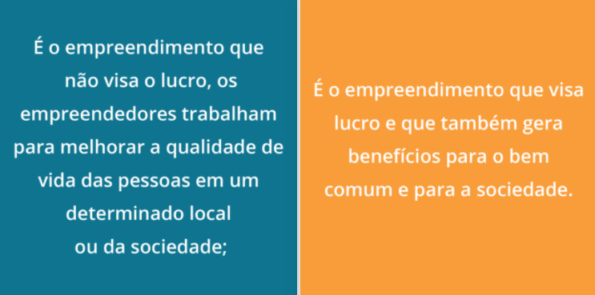
<
>
Empreendedorismo
Definições de empreendedorismo
Já vimos que o empreendedorismo é um fenômeno muito importante em um país, pois é capaz de contribuir para o seu desenvolvimento, com o objetivo de melhorar a vida das pessoas que lá vivem.
Na visão do Doutor Janguiê Diniz, o empreendedorismo é dividido em:
Tipos de empreendedorismo

Slide 22
<
>
Empreendedorismo
Definições de empreendedorismo
Além disso, o assunto pode ter uma visão sociológica que possui a seguinte classificação:
Primeiro setor:
Estado;
Segundo setor:
Empresas de forma geral;
Setor 2,5
Empreendimentos sociais que visam lucro e geram benefícios sociais;
Terceiro setor:
Empresas sem fins lucrativos (ONGs e OSCIPs).
Dessa forma, o empreendedorismo social de primeira ordem ou grandeza tem o objetivo social de, por meio de recursos e investimentos, realizar sonhos sustentáveis para minimizar o sofrimento dos outros, dando aos que precisam uma oportunidade de mudar seu status quo e sua situação social.
O empreendedorismo social tem por base a responsabilidade social das empresas.
No empreendedorismo de primeira ordem ou grandeza existe uma preocupação com o outro. Ele não visa o lucro, ou seja, é puramente social. Observe o que o Doutor Janguiê Diniz tem a dizer sobre o empreendedorismo social:
Tipos de empreendedorismo

Slide 23
<
>
Empreendedorismo
Definições de empreendedorismo
O empreendedorismo exclusivamente social é um braço do empreendedorismo tradicional, do qual os empreendedores, em vez de trabalhar para criar uma empresa, objetivando vender produtos ou serviços, cujo foco principal seja gerar lucro para aumentar o patrimônio da corporação e gerar riqueza para o empreendedor, utilizam recursos financeiros, emocionais, criativos, inovadores, etc.
Fonte: DINIZ, sd.
O empreendedorismo exclusivamente social tem o objetivo de transformar a vida das pessoas por meio de ações inovadoras e sem contar com muitos recursos, apenas com ideias e vontade de melhorar a qualidade de vida de alguém ou de uma comunidade. Ele busca desenvolver soluções para diversos problemas sociais, econômicos, culturais, éticos, dentre outros.
Podemos classificar estes empreendimentos como Instituições sem Fins Lucrativos, como é o caso das ONGs e OSCIPs.
Tipos de empreendedorismo

Slide 24
<
>
Empreendedorismo
Definições de empreendedorismo
Os estudiosos Melo Neto e Froes, no livro Responsabilidade social e cidadania empresarial: a administração do terceiro setor, publicado em 2002, afirmam que o empreendedorismo social possui algumas características:
Trabalha para um coletivo integrado, visando melhor qualidade de vida.
Produzir bens e serviços que ajudam no desenvolvimento e no sustento da comunidade.
Foco em buscar soluções que tragam melhoria no cotidiano.
Como medida de desempenho, avaliam qual é o impacto causado na transferência do nível social.
Resgatar pessoas da situação de risco social.
Neste sentido, podemos falar de várias ações desenvolvidas por pessoas para contribuir com a mudança de um lugar ou comunidade para melhor até se tornar uma política pública.
Como exemplo, o Doutor Janguiê Diniz usa o modelo de empreendedorismo aplicado na Pastoral da Criança, que tinha como objetivo diminuir a mortalidade infantil por meio de visitas de voluntários às famílias carentes, orientando mães a cuidarem melhor de seus filhos.
Foi um excelente trabalho realizado pela pediatra Dra. Zilda Arns Neumann.
Tipos de empreendedorismo

Slide 25
<
>
Empreendedorismo
Definições de empreendedorismo
O segundo modelo de empreendedorismo social, chamado de segunda ordem ou grandeza, também pode ser chamado de empreendimentos ou negócios sociais, empreendimentos ou negócios de impacto positivo ou empreendimentos ou negócios com causa.
O objetivo dos empreendimentos ou negócios sociais é auferir valiosa contribuição para a sociedade.
Para o Doutor Janguiê Diniz, a empresa com finalidade lucrativa pode possuir, ao mesmo tempo, uma proposta de valor social voltada para oferecer produtos ou serviços demandados por determinado público alvo, ou seja, o modelo de atuação é o mesmo, mas o cerne do negócio tem a ver com a resolução de um problema social. Observe o que ele fala sobre o assunto:
"[...] também é um braço do empreendedorismo no qual os empreendedores criam empresas objetivando vender serviços ou produtos no arfam principal de auferir lucros e dividendos e por via de consequência aumentar o patrimônio do empreendedor e da corporação.“
Dessa forma, a responsabilidade social deve ser percebida como o dever da organização em auxiliar a sociedade no alcance de seus objetivos, mostrando que não visa apenas explorar recursos econômicos e humanos, mas também contribuir com o desenvolvimento social.
Sendo assim, o simples fato de abrir uma empresa e torná-la lucrativa faz parte de uma responsabilidade social.
O autor destaca que o comprometimento da empresa em ter um bom desempenho econômico deve ser a sua primeira responsabilidade social.
Tipos de empreendedorismo

Slide 26
<
>
Empreendedorismo
Definições de empreendedorismo
Assim, notamos que a responsabilidade social corporativa demonstra o impacto de suas ações em todos na organização, clientes, funcionários, acionistas, fornecedores, concorrentes, dentre outros.
Além disso, a responsabilidade social assumida de forma consistente e inteligente pela empresa pode contribuir de forma decisiva para a sustentabilidade e o desempenho empresarial.
A busca pelo retorno financeiro das empresas não deve inibir que ela atue com responsabilidade social naquilo que ela faça e que gere valor para a população, visando o bem-estar da sociedade.
Em outras palavras, a busca por lucros não impede que o empreendimento social vise o bem-estar da sociedade, pois essa pode ser a própria essência do empreendimento.
Este tipo de empreendedorismo tem o objetivo de impulsionar a empresa para impactar de forma positiva na vida das pessoas para que a comunidade e o ambiente no qual a empresa está inserida tenham uma melhor qualidade de vida, oferecendo valiosa contribuição para a sociedade onde atua.
Inicialmente, ele pensa em formas de sustentar e oferecer lucros para a empresa por meio da venda de produtos e serviços, uma vez que ela não possui nenhum patrocínio ou doações para seu projeto de empreendedorismo social.
Posteriormente, desenvolve ações com o objetivo de gerar valores sociais.
O empreendedorismo de segunda ordem ou grandeza começa a partir da criação de uma empresa que tem finalidade lucrativa, mas possui uma proposta de valor que pensa na comunidade, com o objetivo de melhorar sua qualidade de vida e procurando realizar, se possível, uma transformação social.
Tipos de empreendedorismo

Slide 27
<
>
Empreendedorismo
Definições de empreendedorismo
O modelo de atuação dos dois tipos de empreendedorismo social não é o mesmo, mas a parte central do negócio está voltada para uma resolução de algum problema social, como educação, saúde, segurança, moradia, dentre outros.
O desenvolvimento sustentável é uma das questões mais pertinentes no mundo contemporâneo.
Esse tipo de ação empreendedora pode trazer impactos positivos sobre um problema social e, ao mesmo tempo, pode sustentar e desenvolver tanto uma empresa quanto a comunidade.
Isso quer dizer que o empreendedorismo sustentável tem foco na preservação da natureza, ou seja, a vida. Suas ações também impactam a comunidade, buscando uma vida mais sustentável por meio de produtos, processos e serviços, com o objetivo de gerar ganhos.
Um dos exemplos que podemos referenciar é a Natura: por meio da sustentabilidade e preocupação com a natureza, a empresa possui linhas de produtos de cosméticos ecológicos, como é o caso da linha Ekos Natura. Além disso, ela faz questão de divulgar que não realiza testes em animais.
Esse tipo de posicionamento da empresa fortalece sua marca e promove maior credibilidade em seus produtos, atraindo mais clientes e maior competitividade.
Tipos de empreendedorismo

Slide 28
<
>
Empreendedorismo
Diferenças entre o empreendedor e o intraempreendedor
O empreendedor e o intraempreendedor têm o objetivo fazer a diferença, revolucionar e enxergar o futuro como ninguém.
Todavia, o segundo está dentro de uma empresa e executa mudanças e inovações em produtos e serviços, maximizando a lucratividade da organização.
No caso do empreendedor, temos o perfil daquele que cria o seu próprio negócio, buscando se diferenciar dos produtos e serviços já existentes, trazendo novidades e benefícios para a sociedade e, consequentemente, lucro para a sua empresa.
Para isso, ele detecta uma oportunidade e cria, correndo riscos que devem ser calculados.
Na verdade, o empreendedor corre riscos para conseguir realizar seus sonhos e atingir seus objetivos.
Desta forma, é possível identificar facilmente um empreendedor quando identificamos algumas características, pensadas pelo estudioso Dornelas em seu livro Empreendedorismo: transformando ideias em negócios, publicado em 2016:
Tem iniciativa para criar um novo negócio e paixão pelo que faz;
Utiliza os recursos disponíveis de forma criativa, transformando o ambiente social e econômico no qual vive;
Aceita assumir os riscos calculados e a possibilidade de fracassar.
Diferenças entre o empreendedor e o intraempreendedor

Slide 29
<
>
Empreendedorismo
Diferenças entre o empreendedor e o intraempreendedor
O empreendedor deve estar alinhado a todas as funções que demandam a criação de um novo negócio.
Além disso, também existe o empreendedor revolucionário, que é aquele que cria novos mercados, como foi o caso de Bill Gates, criador da Microsoft. Entretanto, a maioria dos empreendedores empreendem em negócios já existentes, proporcionando êxito e sucesso.
O Doutor Janguiê Diniz nos chama a atenção para uma característica importante do espírito empreendedor e defende que pessoas que empreendem vivem sempre no futuro, usando o presente como ferramenta para o seu futuro.
Essa afirmação nos leva a pensar como a visão de negócios é importante, pois ela direciona a empresa até onde o empreendedor deseja chegar.
Desse modo, o empreendedor acompanha atentamente as tendências e os ciclos de negócios no ambiente macroeconômico, prevendo ciclos favoráveis e minimizando as surpresas, permanecendo conectado às fontes de relacionamentos diretos e indiretos no seu ramo de negócios.
Em uma de suas aulas sobre empreendedorismo, o Doutor Janguiê Diniz menciona Pinchot III, que fala que o intraempreendedorismo está relacionado ao ambiente interno da instituição e busca desenvolver, de forma criativa e inovadora, produtos, serviços, técnicas e estratégias para a organização, cujo foco é a melhoria contínua, competitividade, melhor performance, a busca pelo crescimento e a sustentabilidade.
Diferenças entre o empreendedor e o intraempreendedor

Slide 30
<
>
Empreendedorismo
Diferenças entre o empreendedor e o intraempreendedor
Dessa forma, intraempreendedorismo é a ação empreendedora interna na empresa. Os colaboradores que atuam para empreender dentro da organização são chamados de intraempreendedores e fazem parte do processo de empreendedorismo interno.
Atualmente, é levado tanto em consideração a manutenção do capital intelectual nas organizações, pois este capital é base essencial para a sobrevivência da empresa, sustentabilidade e rentabilidade.
Com ele, é possível o desenvolvimento de metodologias, produtos e serviços que tragam maior competitividade para a organização e, consequentemente, o aumento do market share (participação de mercado).
O Doutor Janguiê Diniz, afirma que o intraempreendedorismo é considerado uma modalidade do empreendedorismo.
Consiste numa atuação empreendedora dos colaboradores da empresa, realizada no ambiente interno da instituição de forma criativa e inovadora com o intuito de criar não apenas novos negócios, mas sobretudo outras atividades e orientações inovadoras, como desenvolvimento de novos produtos, serviços, tecnologias, técnicas administrativas, estratégias e posturas competitivas.
Fonte: DINIZ, sd.
Diferenças entre o empreendedor e o intraempreendedor

Slide 31
<
>
Empreendedorismo
Diferenças entre o empreendedor e o intraempreendedor
Trata-se de uma atuação proativa que vem se tornando cada vez mais comum dentro das organizações que buscam pela competitividade.
Com esse objetivo, as empresas permitem que seus colaboradores intraempreendedores tenham uma análise do cenário em que atuam e possam criar e desenvolver produtos e serviços que melhor respondam, de forma eficiente e rápida, às necessidades e demandas do mercado.
Os intraempreendedores, por outro lado, não precisam se preocupar ou temer em apresentar suas ideias para seus superiores, pois a cultura da empresa empreendedora está voltada para a busca de melhoria contínua e, consequentemente, melhores negócios para a organização.
As características do intraempreendedor são as mesmas do empreendedor: ousadia, atenção às novas ideias, criatividade, inovação, determinação, dedicação, persistência, autoconfiança, otimismo, proatividade, paixão pelo que se faz, resiliência, dentre outras.
Muitas organizações têm demonstrado um interesse cada vez maior pelo perfil intraempreendedor de seus colaboradores. Isso ocorre porque os indivíduos intraempreendedores desejam, com uma certa frequência, criar sempre algo novo, gerando vantagem competitiva e competitividade. Além de criar algo novo, eles querem assumir responsabilidades e têm uma necessidade de liberdade dentro do ambiente de trabalho.
Portanto, para que as empresas estimulem este perfil dentro de seu ambiente de trabalho, devem ter uma cultura desenvolvida para este objetivo, permitindo que seus colaboradores possam ousar mais, criar mais e visualizarem seu trabalho como se fosse seu próprio negócio. Caso contrário, esses indivíduos se sentirão frustrados e desmotivados, baixando o índice de produtividade ou até mesmo buscando emprego em outras organizações.
Diferenças entre o empreendedor e o intraempreendedor

Slide 32
<
>
Empreendedorismo
Diferenças entre o empreendedor e o intraempreendedor
Essa nova busca de significado e a impaciência relacionada vem causando um descontentamento sem precedentes nas organizações estruturadas. Quando o significado não é encontrado dentro da organização, os indivíduos procuram uma instituição que o ofereça (HISRICH; PETERS; SHEPERD, 2014, p. 118).
O empreendedorismo corporativo vem para estimular seus colaboradores a serem intraempreendedores ou até mesmo para identificar tais características nos colaboradores da organização que possuem necessidade e desejo de mudar as coisas na empresa, seja produtos ou processos.
O empreendedorismo dentro das organizações se reflete mais nas atividades empreendedoras, como por orientações vindas da alta administração.
Os autores Hisrich, Peters e Sheperd, que escreveram e publicaram o livro Empreendedorismo em 2014, afirmam que empreender consiste nos quatro elementos-chave: novo empreendimento, espírito de inovação, autorrenovação e proatividade.
Diferenças entre o empreendedor e o intraempreendedor

Slide 33

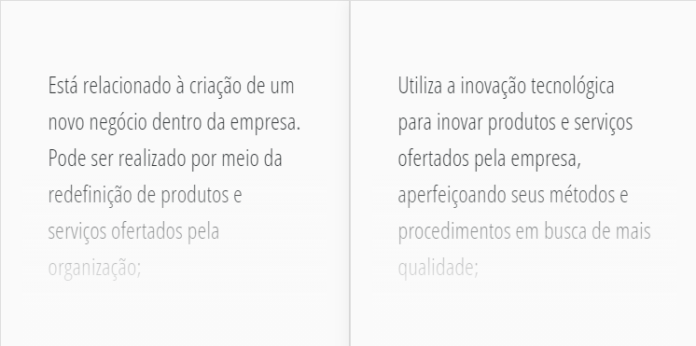
<
>
Empreendedorismo
Diferenças entre o empreendedor e o intraempreendedor
Diferenças entre o empreendedor e o intraempreendedor

Slide 34

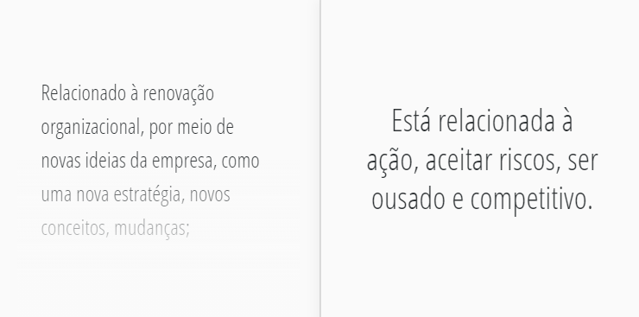
<
>
Empreendedorismo
Diferenças entre o empreendedor e o intraempreendedor
Diferenças entre o empreendedor e o intraempreendedor

Slide 35
<
>
Empreendedorismo
Diferenças entre o empreendedor e o intraempreendedor
Percebemos que para ser empreendedor é preciso ter disposição e boa percepção das coisas que acontecem ao nosso redor, no intuito de criar algo novo e ter lucratividade a partir deste projeto.
As empresas já existentes também podem ser empreendedoras e buscar novas oportunidades, se renovando sempre. Para que isto aconteça, seus administradores precisam ter o controle da organização e criar ambientes que encorajem seus colaboradores a empreender, ou seja, a se tornarem intraempreendedores.
Precisam criar uma cultura empreendedora, voltada para promover esses tipos de comportamento, dando oportunidade para seus colaboradores manifestarem suas ideias.
A estratégia da empresa deve estar voltada para a busca de oportunidades, não apenas pensar no futuro, mas analisar as situações que acontecem no presente e projetar cenários futuros. Isso demonstra a atitude e posicionamento da organização frente às inovações que acontecem.
As empresas administradas de forma empreendedora são facilmente identificadas e demonstram seu diferencial competitivo frente às organizações tradicionais.
Elas possuem uma orientação empreendedora e conseguem enxergar as oportunidades mesmo quando outras empresas só enxergam crise.
As empresas empreendedoras possuem muitas características importantes que as tornam diferentes, como possuir uma boa rede de comunicação interna e externa, ou seja, além de boa comunicação com seus funcionários na empresa, também é bem relacionada com seus fornecedores, clientes, concorrentes, dentre outros.
Diferenças entre o empreendedor e o intraempreendedor

Slide 36
<
>
Empreendedorismo
Diferenças entre o empreendedor e o intraempreendedor
Já nas empresas mais tradicionais, percebe-se uma hierarquia mais formalizada e inflexível, sendo a empresa mais burocrática e com uma cultura mais engessada.
A rotina é evidente em todos os processos. Não conseguem responder com rapidez às demandas geradas pelo mercado, mas são mais eficientes do que inovadoras à sua maneira.
Quando falamos das empresas empreendedoras, identificamos dentro dela o perfil de intraempreendedores que representam um novo valor para a organização, ou seja, essas pessoas promovem novo comportamento, trazem o “novo” para a organização, novas ideias, novas formas de ver e fazer as coisas acontecerem.
Tal prática tem gerado um impacto positivo para os dois, empresa e colaborador, pois faz com que os intraempreendedores sejam mais valorizados e recompensados por suas inovações.
Assim, dizemos que estas empresas são orientadas para um sistema de recompensa, ou seja, recompensam os funcionários que trazem novas ideias e novas soluções que geram resultados para a organização.
Diferenças entre o empreendedor e o intraempreendedor

Slide 37
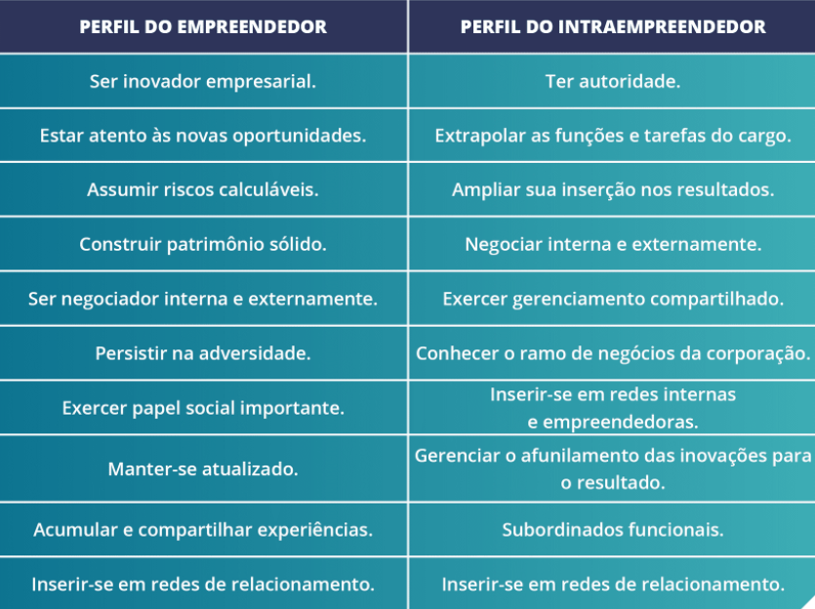
<
>
Empreendedorismo
Diferenças entre o empreendedor e o intraempreendedor
Algumas características do empreendedor e do intraempreendedor podem ser vistas abaixo:
Perfil do empreendedor e do intraempreendedor.
Não existem diferenças entre o perfil do empreendedor e do intraempreendedor, o que difere é o ambiente no qual eles atuam.
Dessa forma, o empreendedor atua para o desenvolvimento de sua empresa e o intraempreendedor para o desenvolvimento da empresa de outra pessoa.
Diferenças entre o empreendedor e o intraempreendedor

Slide 38
<
>
Empreendedorismo
Diferenças entre o empreendedor e o intraempreendedor
O empreendedor é aquele que deseja ter seu próprio negócio, se reinventar, contribuir com a sociedade, criar algo que traga benefícios às pessoas que utilizam seus produtos e serviços.
O intraempreendedor, por sua vez, também possui as mesmas características, mas está realizando atividades dentro da empresa de outra pessoa.
As vantagens de ser dono do próprio negócio é que você mesmo pode ditar as regras, tomar decisões importantes e assumir riscos. Em outras palavras, você é o seu próprio patrão e pode aumentar ou não os rendimentos de sua empresa conforme sua administração.
O empreendedor tem liberdade, não tanto em relação às regras de uma empresa, mas liberdade para agir e colocar em prática seus sonhos, testar suas competências e habilidades e não se limitar.
Alguns acham que o empreendedor está preso à empresa, mas isto não é verdade. Na realidade, trata-se de um ponto de vista distorcido.
Assim nos esclarece o Doutor Janguiê Diniz:
O empreendedorismo te prende, mas a diferença é que ele te prende naquilo que é seu, naquilo que você ama. Ora, amigos, para mim, a prisão do empreendedorismo é temporária. Você se prende no início para posteriormente conquistar a sua verdadeira liberdade pessoal e financeira.
O intraempreendedor, por sua vez, não precisa assumir os mesmos riscos que o empreendedor. Ele tem seu salário e benefícios garantidos no final do mês e pode mudar de empresa se quiser.
Entretanto, ele tem que possuir muita persuasão para convencer o dono da empresa de suas ideias. Vai precisar se conformar em aceitar regras, burocracias impostas pela organização em que trabalha e vai sempre depender da aprovação de alguém, ou melhor dizendo, do dono da empresa.
Vantagens e desvantagens

Slide 39
<
>
Empreendedorismo
Descrevendo as características do perfil do empreendedor
Para ser empreendedor, é preciso motivação. A motivação surge internamente, ou seja, é de cada pessoa. Refere-se à forma como as pessoas sentem e têm vontade de realizar coisas.
É inexplicável, pois relaciona-se com as necessidades internas de cada um, proporcionando uma sensação de prazer e bem-estar pessoal, tanto emocional quanto espiritual.
A motivação acrescenta sentido e significado ao que se quer fazer. Torna mais fácil encarar os obstáculos e dificuldades, transformando-os em oportunidades geradoras de negócio e lucratividade. Aumenta o nível de resiliência, persistência e toda dedicação que ele terá para realizar seu objetivo com paixão.
É algo que impele o comportamento e a ação, além de toda euforia, alegria e esforço que traz ao empreendedor ao se criar um novo empreendimento. Também causa satisfação pelas perspectivas, visão de futuro e o compartilhamento do novo negócio entre amigos e familiares.
Não é difícil encontrarmos empreendedores que, ao serem questionados qual o motivo da criação de suas empresas, respondem: “não sei, foi por acaso, de repente tive que abrir uma empresa”.
Podemos entender que essa situação pode ser advinda de muitos fatores internos ou externos.
Por exemplo, uma pessoa que perdeu seu emprego e que precisou montar um negócio para sobreviver, ou até mesmo aquele que, por influência dos pais, familiares ou amigos, optou por abrir uma empresa, empregando aquilo que ele faz de melhor. Há também os insatisfeitos com seu trabalho e querem trocar de profissões e até mesmo aqueles que, ao buscarem conhecimento, despertaram a visão para uma nova oportunidade de “ganhar dinheiro”.
Descrevendo as características do perfil do empreendedor

Slide 40
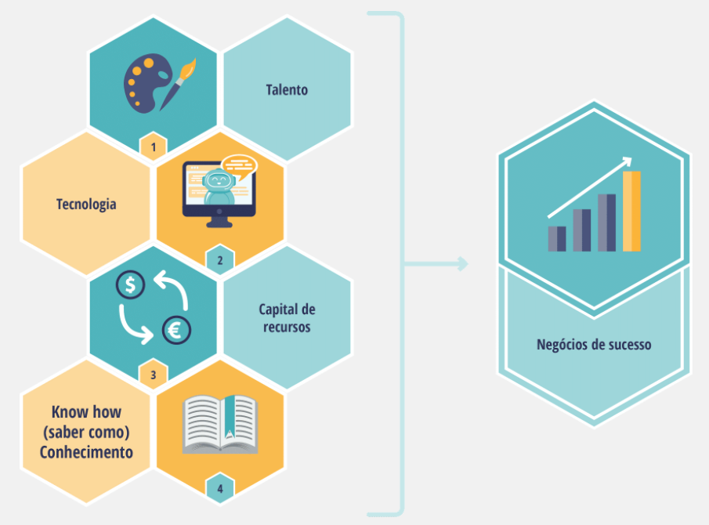
<
>
Empreendedorismo
Descrevendo as características do perfil do empreendedor
Quando o assunto é inovação, o processo de empreender é voltado para o termo de inovação tecnológica. Nesse caso, as inovações tecnológicas têm sido um grande diferencial, influenciando o desenvolvimento econômico mundial.
Fatores do desenvolvimento econômico. Fonte: SMILOR; GILL, 1986 apud DORNELAS, 2016. (Adaptado).
Descrevendo as características do perfil do empreendedor

Slide 41
<
>
Empreendedorismo
Descrevendo as características do perfil do empreendedor
O estudioso Chiavenato, que escreveu o livro Empreendedorismo, dando asas ao espírito empreendedor em 2008, afirma que o empreendedor precisa possuir três características básicas: necessidade de realização, disposição para assumir riscos e autoconfiança.
Necessidade de realização:
Refere-se à necessidade que faz com que a pessoa coloque em prática seu sonho e se realize. Essa intensidade muda de pessoa para outra. Às vezes, quando criança, alguns empreendedores já conseguem demonstrar esta característica.
Disposição para assumir riscos:
Relaciona-se com não ter medo de enfrentar os obstáculos e os desafios, além de apostar em suas ideias, correndo o risco para que elas se tornem realidade. Entretanto, o empreendedor deve ter em mente que não se deve assumir altos riscos sozinho, ou seja, os riscos podem ser compartilhados.
Autoconfiança:
Enxergar os desafios como oportunidades e acreditar que eles podem dar certo.
Em primeiro lugar, é importante saber as razões pelas quais as pessoas se engajam em um negócio.
Essas razões podem ser muitas, e é preciso entender como cada uma delas motiva o comportamento empreendedor.
Descrevendo as características do perfil do empreendedor

Slide 42
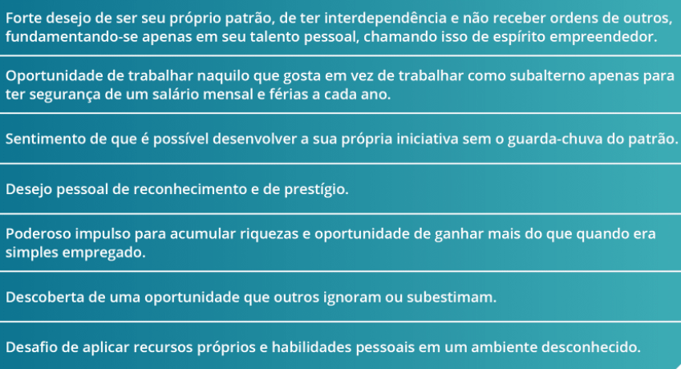
<
>
Empreendedorismo
Descrevendo as características do perfil do empreendedor
Razões que engajam os empreendedores. Fonte: CHIAVENATO, 2008, p. 18. (Adaptado).
O empreendedor, antes de iniciar seus negócios, também precisa ter vontade de trabalhar duro, saber se comunicar e ser organizado, ter orgulho daquilo que faz e, consequentemente, possuir e manter boas relações, assumir desafios calculáveis e saber tomar decisões. Precisa trabalhar com metas e fazer de tudo para alcançá-las. Isso exige muita dedicação, concentração, busca de informações, planejamento, flexibilidade, dentre outros.
Como já falamos anteriormente, algumas características dos empreendedores não são inatas e nem inerentes, ou seja, podem ser desenvolvidas e adquiridas. Tais características são inúmeras, como ousadia, atenção às novas ideias, criatividade, inovação, determinação, autoconfiança, persistência, motivação, dentre outras.
O empreendedor tem como parâmetro seguir aquilo que ele acredita ser uma oportunidade de negócio. Como as oportunidades são um conjunto de fontes de incerteza, os empreendedores precisam ter um discernimento para analisá-las e decidir se querem correr o risco e apostar no que acreditam que pode dar certo.
Descrevendo as características do perfil do empreendedor

Slide 43
<
>
Empreendedorismo
Descrevendo as características do perfil do empreendedor
No entanto, a dúvida e o medo podem atrapalhar o empreendedor na análise de uma grande oportunidade.
Por isso, ele precisa de outras ferramentas que o auxiliem na decisão, como informações sobre mercado, o produto ou serviço, identificar quais são os clientes potenciais, valor inicial de investimento, em quanto tempo será ROI (retorno sobre o investimento), dentre outros.
Alguns autores afirmam que o empreendedor pensa de modo diferente das outras pessoas, ou seja, de acordo com uma situação, ele pode raciocinar de forma diferente dentro de um ambiente de decisões.
O empreendedor não tem medo de tomar decisões em situações inseguras, com riscos, pressões, incertezas.
Este comportamento está na alma do empreendedor, como se ele quisesse pagar para ver o que vai acontecer, e o seu sentimento é de motivação e positividade, ele anseia por algo novo.
Portanto, o empreendedor é uma pessoa que também investe em emoções e as utiliza na tomada de decisões e desenvolvimento de seus projetos.
Nem todos pensam desta forma. Muitos, em momentos de crise, preferem desistir, “não trocar o certo pelo duvidoso”, optam pelo “pingar do que secar” e acabam por continuar na zona de conforto. A mudança incomoda, faz com que você encontre novas formas de fazer aquilo que estava fazendo, mas nem todos gostam de mudança.
Os empreendedores são dinâmicos, flexíveis, engajados, determinados, persistentes, características que influenciam diretamente na tomada de decisão. Possuem uma mentalidade empreendedora.
Dessa forma, a mentalidade empreendedora faz com que o empreendedor tenha capacidade de detectar, agir e se movimentar, mesmo sob incertezas.
Descrevendo as características do perfil do empreendedor

Slide 44

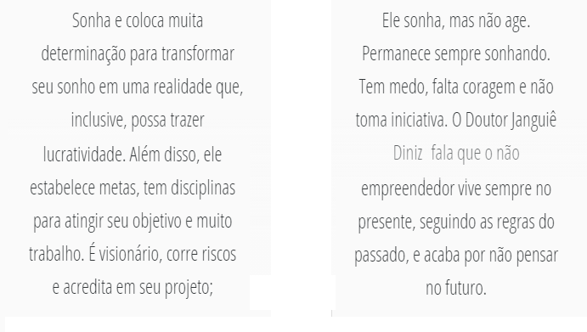
<
>
Empreendedorismo
Descrevendo as características do perfil do empreendedor
Muito se estuda sobre o assunto para entender quais são as características e comportamentos que diferem um perfil do outro, ou seja, o que o empreendedor tem que o administrador não tem e vice-versa.
Diferenças e similaridades entre o empreendedor e o
executivo não empreendedor

Slide 45
<
>
Empreendedorismo
Descrevendo as características do perfil do empreendedor
Alguns estudos classificam que o administrador dentro da empresa tem o papel de administrar, planejar, organizar, dirigir, controlar, dentre outros. Esses estudos estão embasados no conceito de administração científica, ou seja, nos princípios da administração de Henry Ford, que falava sobre a arte de administrar.
Nesse sentido, os administradores se diferem em dois aspectos: nível da hierarquia em que ocupam, o que proporciona um nível de responsabilidade conforme o cargo, e o conhecimento que detêm para exercerem suas funções.
O administrador também tem uma visão de trabalho gerencial focado nos papéis dos gerentes, que variam conforme cada organização. Esses papéis se referem ao posicionamento interpessoal do administrador e requerem habilidades como liderança, se referem aos contextos informacionais e aos papéis decisórios na empresa.
O administrador também assume papéis em grupos sociais, ou seja, precisa ser bom orador e intermediador.
De acordo com a abordagem referente às atividades do administrador, no que diz respeito ao uso do processo de pessoalidade e relacionamento pessoal, o administrador deve ter uma postura relativamente fraca, podendo ser forte quando se trata do foco na empresa e ações conjuntas, bem como na utilização da hierarquia.
O empreendedor de sucesso possui características extras, pensadas inicialmente por Dornelas em seu livro Empreendedorismo: transformando ideias em negócios, publicado em 2016.
Diferenças e similaridades entre o empreendedor e o
executivo não empreendedor

Slide 46
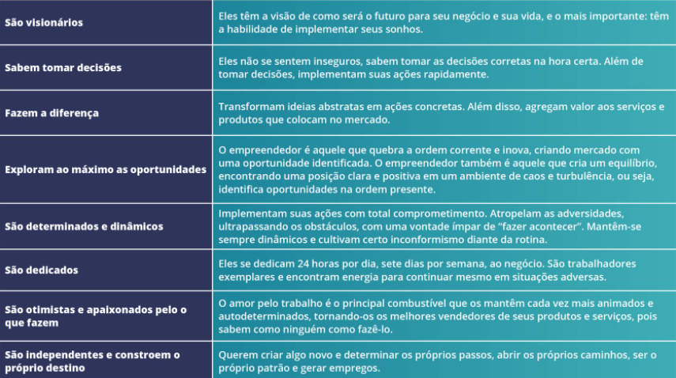
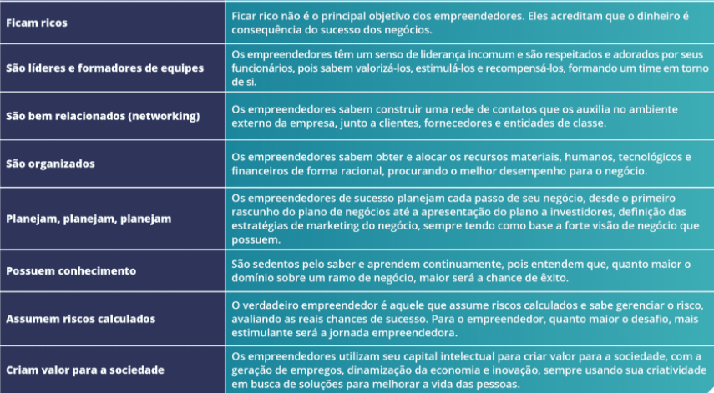
<
>
Empreendedorismo
Descrevendo as características do perfil do empreendedor
Essas características podem ser vistas abaixo:
Características dos empreendedores de sucesso. Fonte: DORNELAS, 2016, p. 21. (Adaptado).
Diferenças e similaridades entre o empreendedor e o
executivo não empreendedor

Slide 47
<
>
Empreendedorismo
Descrevendo as características do perfil do empreendedor
Muitos estudos revelam que existem muitos pontos em comum entre o administrador e o empreendedor, pois o empreendedor é um administrador.
Todavia, o empreendedor é menos limitado e mais visionário do que o administrador.
Mesmo com essas diferenças entre o empreendedor e o executivo não empreendedor, é importante frisar que muitos executivos também são empreendedores, mesmo exercendo a função de executivos.
As diferenças entre empreendedor e administrativo podem ser comparadas em cinco dimensões distintas de negócio: orientação estratégica, análise das oportunidades, comprometimento dos recursos, controle dos recursos e estrutura gerencial, em que o administrador fica voltado para a organização de recursos e o empreendedor fica voltado para a definição de contextos.
Outro diferencial é que o empreendedor conhece muito sobre o seu negócio, muito mais do que um administrador que está administrando uma empresa de outra pessoa.
Para adquirir esse conhecimento, é preciso tempo e experiência.
No entanto, são fatores-chave para que uma empresa não entre em falência com poucos anos de vida.
Há, ainda, alguns mitos sobre o assunto.
Diferenças e similaridades entre o empreendedor e o
executivo não empreendedor

Slide 48
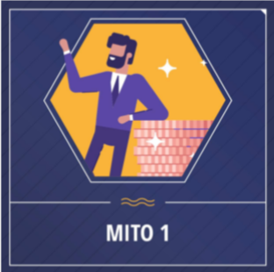
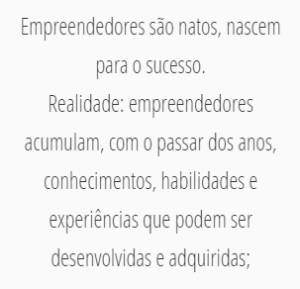

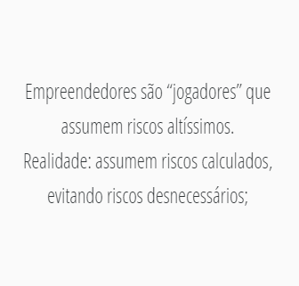
<
>
Empreendedorismo
Descrevendo as características do perfil do empreendedor
Esses mitos foram abordados por Dornelas em seu livro Empreendedorismo: transformando ideias em negócios, publicado em 2016:
Diferenças e similaridades entre o empreendedor e o
executivo não empreendedor

Slide 49

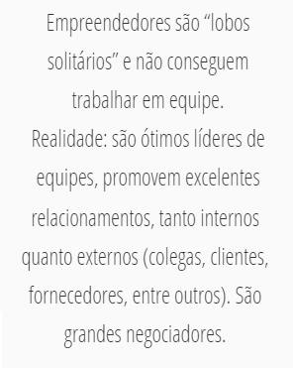
<
>
Empreendedorismo
Descrevendo as características do perfil do empreendedor
Diferenças e similaridades entre o empreendedor e o
executivo não empreendedor

Slide 50
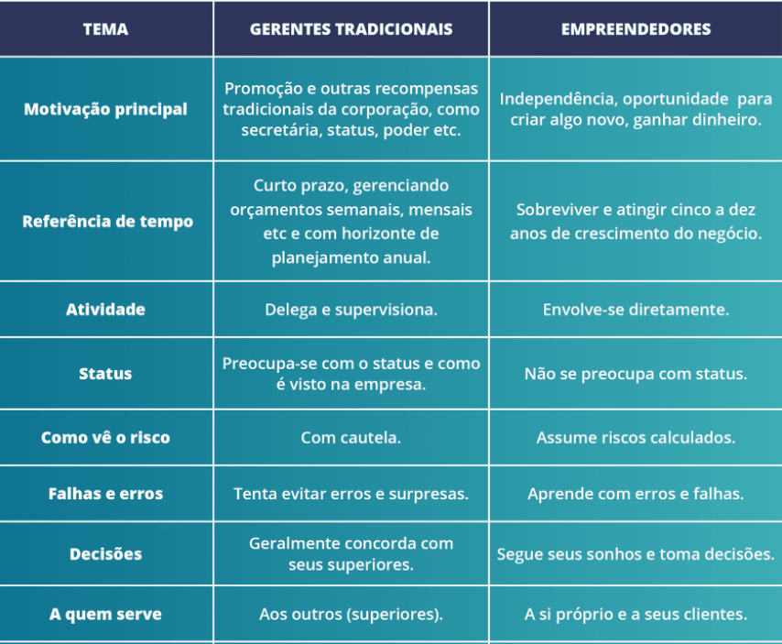
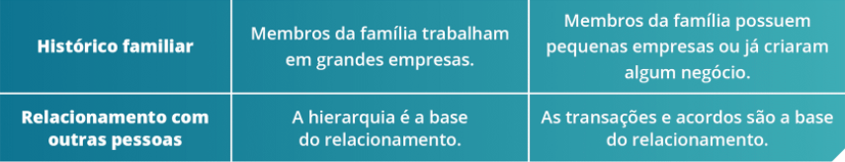
<
>
Empreendedorismo
Descrevendo as características do perfil do empreendedor
Comparação entre gerentes tradicionais e empreendedores. Fonte: HISRICH, 1998 apud DORNELAS, 2016. p. 22.
Diferenças e similaridades entre o empreendedor e o
executivo não empreendedor

Slide 51
<
>
Empreendedorismo
Descrevendo as características do perfil do empreendedor
Nosso país tem histórias de grandes empreendedores que tiveram uma ideia, colocaram seu sonho em prática e acreditaram que podia dar certo. Nem sempre o sonho do empreendedor dá certo na primeira tentativa.
Muitas vezes, ele coloca em prática e vai aprimorando suas técnicas por meio de conhecimentos.
Existem muitas empresas que começaram do nada, de um sonho, em pequenos lugares e hoje são potências internacionais, como o empreendedor Bill Gates, que iniciou sua empresa Microsoft em uma pequena garagem.
Diferenças e similaridades entre o empreendedor e o
executivo não empreendedor

Slide 52
<
>
Empreendedorismo
Descrevendo as características do perfil do empreendedor
Será que o empreendedorismo pode ser ensinado ou até mesmo aprendido pelas pessoas?
Segundo alguns relatos de anos anteriores, isso era impossível. Naquele tempo, acreditava-se que o empreendedorismo era inato, ou seja, uma característica que nascia com a pessoa, um atributo de sua personalidade e, assim, ela estava predestinada ao sucesso.
As demais pessoas que não possuíam estas características não eram estimuladas a empreender. Sendo assim, acabavam sendo desencorajadas quando tinham vontade de realizar algum sonho empreendedor.
Atualmente, este discurso mudou bastante. Acredita-se cada vez mais que o processo empreendedor possa ser ensinado e entendido por qualquer pessoa, como já falamos anteriormente.
É claro que ainda temos os empreendedores inatos e com sucesso, porém temos aqueles empreendedores que se arriscaram, buscaram conhecimento e correram atrás de seus sonhos. Podemos falar de grandes mitos empreendedores, como Bill Gates, Silvio Santos, Steve Jobs, dentre tantos outros que tiveram uma empresa sustentável e duradoura.
Ao buscar conhecimento sobre seu próprio negócio, o empreendedor está buscando ser um empresário de sucesso. O conhecimento é um parceiro constante do empreendedor, que o ajudará a gerar riquezas para si e para o país.
Além disso, muitas universidades e escolas técnicas disponibilizam cursos sobre empreendedorismo para pessoas que querem desenvolver e aprimorar seus conhecimentos sobre o assunto. Entretanto, é preciso ficar atento ao que essas instituições ensinam para ver se o conhecimento está realmente alinhado ao propósito de desenvolver empreendedores.
É possível aprender a ser empreendedor

Slide 53
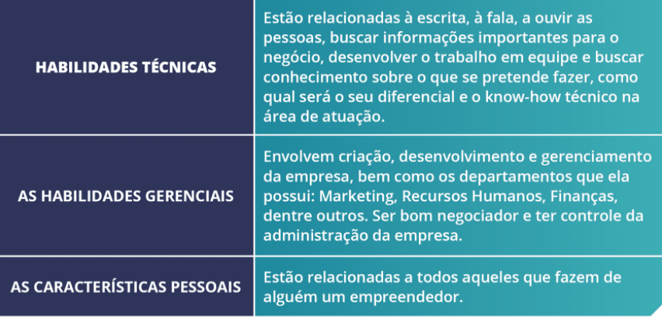
<
>
Empreendedorismo
Descrevendo as características do perfil do empreendedor
No Quadro 6, idealizado por Dornelas, estudioso e autor do livro Empreendedorismo: transformando ideias em negócios, publicado em 2016, é possível ver a classificação das habilidades requeridas de um empreendedor.
Habilidades do empreendedor. Fonte: DORNELAS, 2016, p. 233. (Adaptado).
É possível aprender a ser empreendedor

Slide 54
<
>
Empreendedorismo
Definição
Empresas empreendedoras precisam se reinventar, ser aliadas da inovação tecnológica e rever seus produtos e serviços, atendendo de forma rápida e dinâmica às necessidades de mercado.
Empresas com marcas fortes, tradicionais e consolidadas não podem ditar as próprias regras de mercado, lançando os produtos e serviços que acharem adequados à sociedade.
O empreendedor possui muitas características importantes. Uma delas é o pensamento estratégico, ou seja, foco no planejamento, visão e solução de problemas,
Porque:
As grandes empresas buscam alternativas para inovar e para se manter mais competitivas em um mundo cada vez mais dinâmico.
O empreendedorismo atuante dentro das organizações é denominado empreendedorismo corporativo, empreendedorismo interno ou intraempreendedorismo.
Qualquer pessoa que faça parte de uma empresa pode buscar por inovação para o negócio como um todo.
Ter estrutura para superar desafios, estar apto a aprender coisas novas e colocá-las em prática nem sempre é tarefa fácil para o empreendedor.
Habilidades Gerenciais:
Envolvem a criação, o desenvolvimento e gerenciamento da empresa, bem como os departamentos que ela possui.
Empreendedor:
Faz as coisas acontecerem, pois é dotado de sensibilidade para os negócios, tino financeiro e capacidade de identificar oportunidades.
Habilidades Técnicas:
São relacionadas à escrita, à fala, a ouvir as pessoas e à busca por informações importantes para o negócio.
Resumo

Slide 55
<
>
Empreendedorismo
Definição
Intraempreendedor:
Desejam, com uma certa frequência, criar algo novo, além de precisarem de liberdade no ambiente de trabalho em que atuam.
Características Pessoais:
Inerentes ao indivíduo que é empreendedor e pelas quais é identificado.
As empresas que conseguem atender melhor o mercado são aquelas que criam novos produtos e serviços que agregam valor à sociedade e geram negócios para a empresa.
Porque:
Usar a criatividade para desenvolver novos processos, olhar para dentro e se reinventar também são características empreendedoras cruciais para gerar novos negócios para a empresa.
A função do administrador é muito importante para a empresa, porque:
um bom administrador organizacional faz a empresa crescer, estabelece parcerias, responde rapidamente às necessidades de mercado, controla ações e realiza planejamento, a fim de atingir os objetivos organizacionais.
Empresas que praticam a responsabilidade social buscam melhorias para uma sociedade por meio de seus produtos e serviços. Além disso, esse tipo de ação fortalece a marca da empresa.
Porque:
A responsabilidade social é uma ação praticada com o intuito de transformar uma sociedade através de ações sustentáveis, o que, consequentemente, gera lucros para a empresa.
A seguir, assinale a alternativa correta:
Resumo

Slide 56
<
>
Empreendedorismo
Definição
Diferenças entre empreendedor e administrador:
O administrador tem uma visão ampla da organização, participa de seu planejamento e organização, além de resolver problemas, enquanto o empreendedor foca nas oportunidades.
Perfil do empreendedor:
Os empreendedores utilizam seu capital intelectual para criar valor para a sociedade.
Empresas tradicionais e empreendedoras são diferentes porque:
As empresas tradicionais não estimulam um ambiente empreendedor onde seus colaboradores possam desenvolver novos produtos e serviços. Esse perfil está atrelado à empresa empreendedora.
Resumo

Slide 57
<
>
Empreendedorismo
Definição
O termo empreendedor vem da palavra francesa entrepreneur e significa aquele que assume riscos e faz algo novo.
Muitos acreditam que não conseguem empreender por acreditarem que esse perfil corajoso e cheio de audácia é algo inato, ou seja, a pessoa nasce empreendedora.
O empreendedorismo corporativo vem para estimular seus colaboradores a serem intraempreendedores ou até mesmo para identificar tais características nos colaboradores da organização que possuem necessidade e desejo de mudar as coisas na empresa, seja produtos ou processos.
O estudioso Chiavenato, que escreveu o livro Empreendedorismo, dando asas ao espírito empreendedor em 2008, afirma que o empreendedor precisa possuir três características básicas: necessidade de realização, disposição para assumir riscos e autoconfiança.
Pudemos perceber a importância de empreender como fonte de geração de riqueza para um país e para a lucratividade do negócio.
Para isto acontecer, é relevante que se tenha uma boa administração e controle da empresa. Caso contrário, o empreendedor não conseguirá alcançar seus objetivos.
Vimos também as características dos empreendedores e intraempreendedores e pudemos analisar como tais características contribuem para o empreendedorismo organizacional, o que tem despertado o interesse de algumas organizações.
Os intraempreendedores são capazes de trazer novas ideias e desenvolver algo novo para empresa, aumentando sua competitividade, respondendo rapidamente às demandas de mercado e desenvolvendo uma vantagem competitiva. Isso mostra que as empresas já existentes também podem ser empreendedoras.
Resumo

Slide 58
<
>
Empreendedorismo
Definição
Outro fator importante foi entender como se formam os empreendedores e analisar suas características, sua forma de ver, pensar e agir sobre os fatos ocorridos.
Por fim, pudemos evidenciar que o empreendedor não precisa ser um sonhador sem estratégias e organização, pelo contrário: ele precisa ser uma pessoa de coragem, assumir riscos calculados e, se possível, dividir esses riscos. É uma pessoa inspiradora que transforma sonhos em realidade.
Resumo

Slide 59
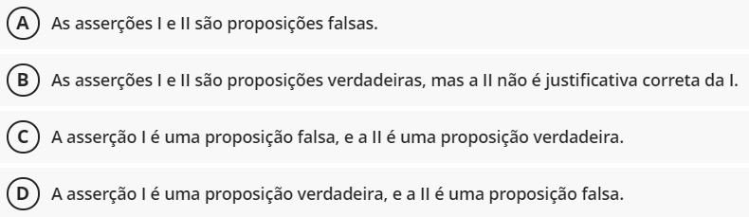
<
>
Empreendedorismo
Definição
Exercício(s)
Leia o trecho a seguir:
“A empresa Atari criou um mercado gigante de videogames praticamente sozinha, inovando com o Pong ou com o Atari 2600, superaquecendo o mercado de videogames no início da década de 1980 e chegou a ter que enterrar milhares de fitas não vendidas e assumir o prejuízo. Quando o mercado se recuperou, outras empresas mais inovadoras haviam tomado a liderança, como a Nintendo. A Atari até tentou entrar novamente no mercado, mas nunca mais teve sucesso. Faliu, ressuscitou, faliu de novo e a atual fase da empresa foi vendida em 2008 apenas para manter a valiosa marca viva.”
Fonte: Startse. 7 empresas (gigantes) que morreram antes por não inovar. 2018. Disponível em: <https://www.startse.com/noticia/nova-economia/corporate/25281/7-empresas-gigantes-que-morreram-nos-ultimos-anos-por-nao-inovar>. Acesso em: 8 jul. 2019.
Considerando essas informações e o conteúdo estudado sobre empreendedorismo, analise as asserções a seguir e a relação proposta entre elas.
I. Empresas com marcas fortes, tradicionais e consolidadas podem ditar as próprias regras de mercado, lançando os produtos e serviços que acharem adequados à sociedade.
Porque:
II. Empresas empreendedoras precisam se reinventar, ser aliadas da inovação tecnológica e rever seus produtos e serviços, atendendo de forma rápida e dinâmica às necessidades de mercado.
A seguir, assinale a alternativa correta:
Exercícios
Resposta:

Slide 60
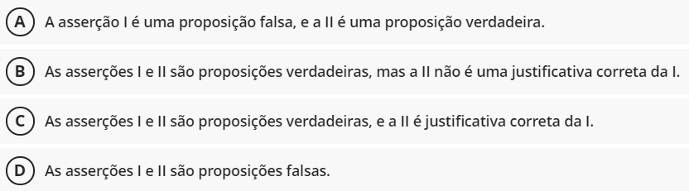
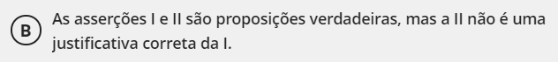
<
>
Empreendedorismo
Definição
Exercício(s)
Leia o trecho a seguir:
“Admirado no meio empreendedor pela sua capacidade de enfrentar problemas com humildade e tolerância, Abílio Diniz tem em sua trajetória profissional a passagem pelo Conselho do Grupo Pão de Açúcar, no qual atuou durante anos, e a atual presidência do Conselho de Administração da BRF. Além do seu site, Abílio frequentemente fala sobre como empreender e crescer profissionalmente em seu Twitter e em sua página no Facebook.”
Fonte: DA SILVA, A. Dez empreendedores de sucesso para se inspirar. 2019. Disponível em: <https://guiaempreendedor.com/10-empreendedores-de-sucesso-para-se-inspirar/>. Acesso em: 5 jul. 2019.
Considerando essas informações e o conteúdo estudado sobre tipos de empreendedorismo, analise as asserções a seguir e a relação proposta entre elas.
I. O empreendedor possui muitas características importantes. Uma delas é o pensamento estratégico, ou seja, foco no planejamento, visão e solução de problemas.
Porque:
II. As grandes empresas buscam alternativas para inovar e para se manter mais competitivas em um mundo cada vez mais dinâmico.
A seguir, assinale a alternativa correta:
Exercícios
Resposta:

Slide 61
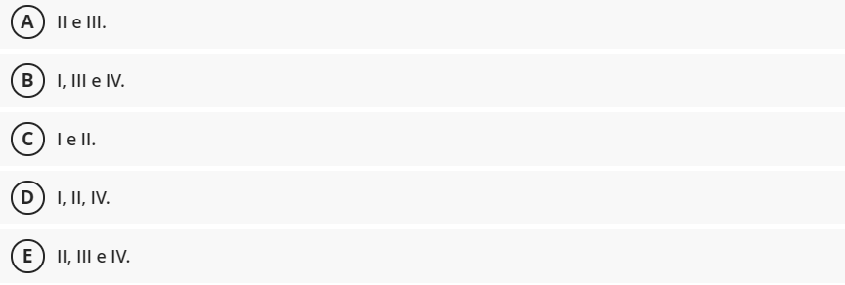

<
>
Empreendedorismo
Definição
Exercício(s)
Leia o trecho a seguir:
“O empreendedorismo é um tema que está bem em alta nos últimos anos, e isso se deve, principalmente, ao grande aumento de profissionais que optaram por comandar seus próprios negócios! De acordo com uma pesquisa feita pelo ‘Global Entrepreneurship Monitor’ 34 em cada 100 brasileiros em idade adulta já possuem seu próprio negócio ou estão envolvidos em projetos que visam a criação de um.”
Fonte: José Roberto Marques. Você sabe o que é empreendedorismo corporativo? Em 11 de maio de 2019. Disponível em:<https://www.ibccoaching.com.br/portal/empreendedorismo/voce-sabe-o-que-e-empreendedorismo-corporativo/>. Acesso em: 07 ago. 2019.
Considerando essas informações e o conteúdo estudado sobre definições do empreendedorismo, analise as afirmativas a seguir:
I. O empreendedorismo está nas veias de pessoas poderosas e com muito dinheiro.
II. O empreendedorismo atuante dentro das organizações é denominado empreendedorismo corporativo, empreendedorismo interno ou intraempreendedorismo.
III. Qualquer pessoa que faça parte de uma empresa pode buscar por inovação para o negócio como um todo.
IV. Ter estrutura para superar desafios, estar apto a aprender coisas novas e colocá-las em prática nem sempre é tarefa fácil para o empreendedor.
Está correto apenas o que se afirma em:
Exercícios
Resposta:

Slide 62
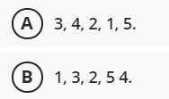
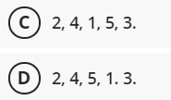

<
>
Empreendedorismo
Definição
Exercício(s)
Leia o trecho a seguir:
“Não basta ter uma ideia de negócio e capital para investir. O sucesso de uma pequena empresa ou startup depende muito do perfil do empresário. O empreendedor nato tem um conjunto de características indispensáveis.”
Fonte: LAM, C. 5 principais características de um empreendedor de sucesso. Em 17 de jun. de 2015. Disponível em: <https://exame.abril.com.br/pme/5-principais-caracteristicas-de-um-empreendedor-de-sucesso/> Acesso em: 03 ago. 2019.
Considerando essas informações e o conteúdo estudo sobre tipos de empreendedores, analise as habilidades a seguir e associe-as com suas respectivas características.
1) Habilidades Técnicas.
2) Habilidades Gerenciais.
3) Características Pessoais.
4) Empreendedor.
5) Intraempreendedor.
( ) Envolvem a criação, o desenvolvimento e gerenciamento da empresa, bem como os departamentos que ela possui.
( ) Faz as coisas acontecerem, pois é dotado de sensibilidade para os negócios, tino financeiro e capacidade de identificar oportunidades.
( ) São relacionadas à escrita, à fala, a ouvir as pessoas e à busca por informações importantes para o negócio.
( ) Desejam, com uma certa frequência, criar algo novo, além de precisarem de liberdade no ambiente de trabalho em que atuam.
( ) Inerentes ao indivíduo que é empreendedor e pelas quais é identificado.
Agora, assinale a alternativa que apresenta a sequência correta:
Exercícios
Resposta:

Slide 63
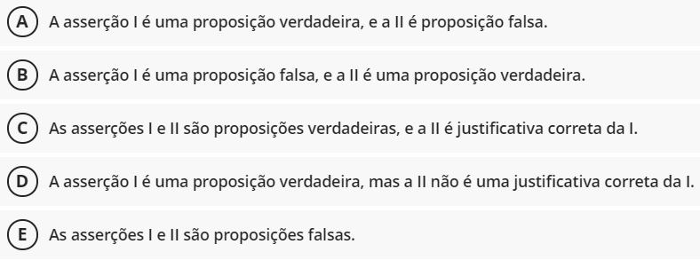
<
>
Empreendedorismo
Definição
Exercício(s)
A cada dia, o mercado impõe às empresas novos desafios. A competitividade acirrada e a busca por novos consumidores fazem com que as organizações se reinventem a todo momento. Novos produtos, novos serviços e soluções são colocadas no mercado para atender às diversas novas necessidades. Diante disso, as empresas mais criativas e inovadoras, que conseguem atender às necessidades de seus clientes, acabam tendo uma vantagem competitiva.
Considerando essas informações e o conteúdo estudado sobre empreendedorismo, analise as asserções a seguir e a relação proposta entre elas.
I. As empresas que conseguem atender melhor o mercado são aquelas que criam novos produtos e serviços que agregam valor à sociedade e geram negócios para a empresa.
Porque:
II. Usar a criatividade para desenvolver novos processos, olhar para dentro e se reinventar também são características empreendedoras cruciais para gerar novos negócios para a empresa.
A seguir, assinale a opção correta.
Exercícios
Resposta:

Slide 64
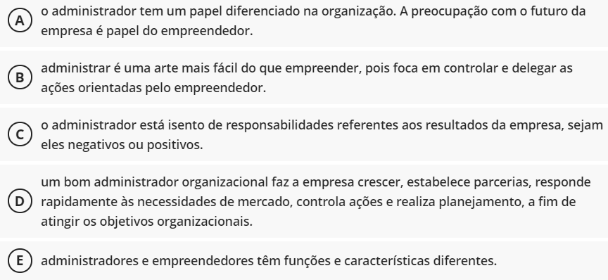
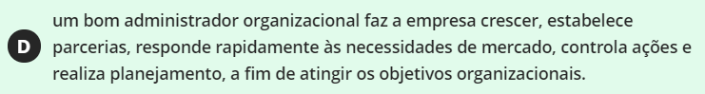
<
>
Empreendedorismo
Definição
Exercício(s)
Leia o trecho a seguir:
“São Paulo - O Itaú Unibanco é a empresa brasileira mais bem colocada no ranking das maiores do mundo em 2015, divulgado pela Forbes nesta quarta-feira. O banco ocupa a 42ª posição da lista, empatado com a seguradora norte-americana AIG. A publicação é elaborada anualmente pela revista e elenca as 2.000 maiores companhias abertas do planeta sob uma combinação de quatro quesitos: receita, lucro, ativos e valor de mercado. O levantamento levou em conta dados contábeis reportados pelas empresas em 2014 e valores de mercado observados a partir de 6 de abril de 2015.”
Fonte: MELO, L; VAZ, T. As 24 empresas brasileiras entre as maiores do mundo: Itaú Unibanco é a 42ª maior empresa do mundo, segundo ranking da Forbes divulgado nesta quarta-feira. Em 13 de set. de 2016. Disponível em: <https://exame.abril.com.br/negocios/as-23-empresas-brasileiras-entre-as-maiores-do-mundo/>. Acesso em: 12 jul. 2019.
Considerando essas informações e o conteúdo estudado sobre diferenças entre empreendedor e administrador, pode-se afirmar que a função do administrador é muito importante para a empresa, porque:
Exercícios
Resposta:

Slide 65
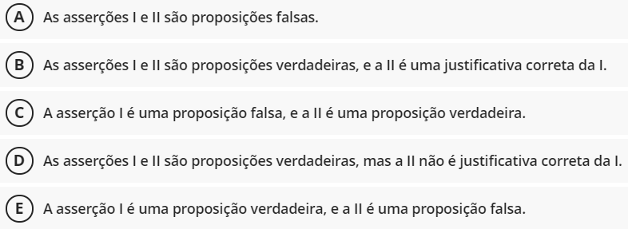
<
>
Empreendedorismo
Definição
Exercício(s)
Leia o trecho a seguir:
“A proposta é simples: utilizar técnicas de gestão, inovação, criatividade, sustentabilidade e outras com o propósito de maximizar o capital social de uma comunidade, bairro, cidade ou mesmo país. Resumindo, empreendedores sociais buscam transformar o mundo e melhorar a vida das pessoas utilizando métodos geralmente presentes no cotidiano de empresas.”
Fonte: Meu Sucesso. 5 Exemplos de empreendedorismo no Brasil. 2014. Disponível em: https://meusucesso.com/artigos/empreendedorismo/5-exemplos-de-empreendedorismo-social-no-brasil-173/> Acesso em: 7 jul. 2019.
Considerando essas informações e o conteúdo do estudo sobre tipos de empreendedorismo, analise as asserções à seguir e a relação proposta entre elas.
I. Empresas que praticam a responsabilidade social buscam melhorias para uma sociedade por meio de seus produtos e serviços. Além disso, esse tipo de ação fortalece a marca da empresa.
Porque:
II. A responsabilidade social é uma ação praticada com o intuito de transformar uma sociedade através de ações sustentáveis, o que, consequentemente, gera lucros para a empresa.
A seguir, assinale a alternativa correta:
Exercícios
Resposta:

Slide 66
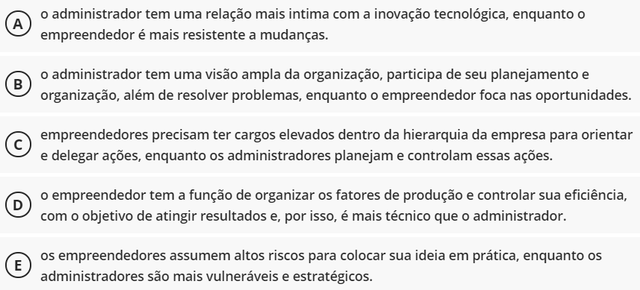
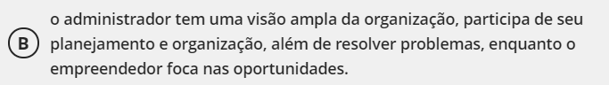
<
>
Empreendedorismo
Definição
Exercício(s)
Leia o trecho a seguir:
“Muitas vezes se confunde as funções de empreendedor e administrador, apesar dos dois serem peças fundamentais na engrenagem dos negócios, é preciso diferenciar suas funções e suas características. Muitas vezes, o administrador pode ser um empreendedor e o contrário também pode ocorrer.”
Fonte: Portal Educação. Empreendedor X Administrador. Disponível em: <https://www.portaleducacao.com.br/conteudo/artigos/administracao/empreendedor-x-administrador/50939>. Acesso em: 08 jul. 2019.
Considerando essas informações e o conteúdo estudado sobre diferenças entre empreendedor e administrador, pode-se afirmar que as duas funções são importantes para a empresa, porque:
Exercícios
Resposta:

Slide 67
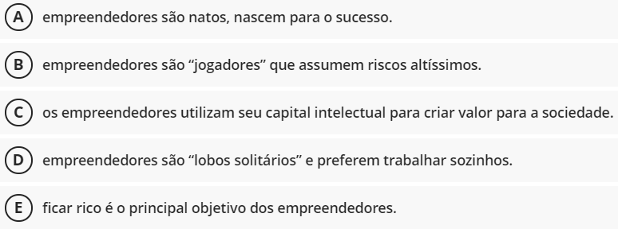
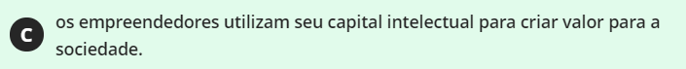
<
>
Empreendedorismo
Definição
Exercício(s)
Leia o trecho a seguir:
“Após ignorar os conselhos do seu patrão e de largar o seu trabalho em Nova Iorque para criar seu site de venda de livros, Jeff Bezos atravessou os Estados Unidos de carro até Seattle, atraído pela fama da cidade com mais programadores de software do país. Após o lançamento do Amazon.com, em 1994, a empresa precisou de seis anos para registrar seu primeiro lucro trimestral. Liderar uma empresa com sucesso e com um elevado crescimento pode ser frenético. Um dos maiores problemas, segundo ele, é ter tempo para ser proativo em vez de reativo.”
Fonte: O Globo. Os 12 empreendedores dos novos tempos. 2015. Disponível em: <https://extra.globo.com/emprego/os-12-maiores-empreendedores-dos-novos-tempos-6144392.html>. Acesso em: 8 jul. 2019.
Considerando essas informações e o conteúdo estudado sobre o perfil do empreendedor, pode se afirmar que suas características são diferentes de um perfil não empreendedor, porque:
Exercícios
Resposta:

Slide 68
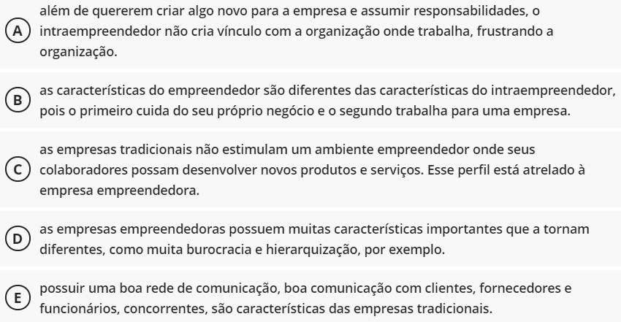
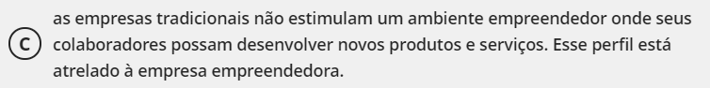
<
>
Empreendedorismo
Definição
Exercício(s)
Leia o trecho a seguir:
A revolução tecnológica é uma ferramenta que vem acrescentar ao processo de inovação muitas mudanças. Empresas que desejam aumentar sua participação de mercado, concorrer com produtos e serviços de qualidade e promover satisfação no cliente, estão revendo seus processos internos e analisado como responder as necessidades de mercado de forma rápida e eficiente. Assim, tem como parceria a inovação para desenvolverem novos produtos e serviços e, consequentemente, terem a oportunidade de se diferenciarem de seus concorrentes. Para isso, procuram estimular, de forma proativa, o ambiente empreendedor dentro da organização.
Considerando essas informações e o conteúdo estudado sobre empreendedorismo, pode-se afirmar que as empresas tradicionais e empreendedoras são diferentes porque:
Exercícios
Resposta:

Slide 69
<
>
Programação Orientada a Objetos
Fim
Baixe este projeto em Java no Github.
1
PARTE
<
>

